Slide 1
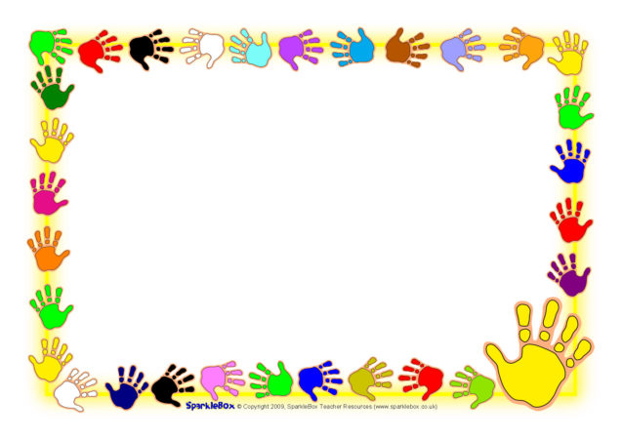
МКДОУ детский сад «Берёзка»
Влияние развития мелкой моторики
на развитие речи у детей младшего возраста.
Пальчиковые игры как средство развития.
Из опыта работы первой младшей группы
Воспитатель:
Брыксина А.И.

Slide 2
Влияние мануальных действий на развитие мозга человека было известно ещё во 11 веке до нашей эры в Китае, Японии и Индии.
«Рука – это вышедший наружу головной мозг» (Философ, педагог Иммануил Кант)

Slide 3
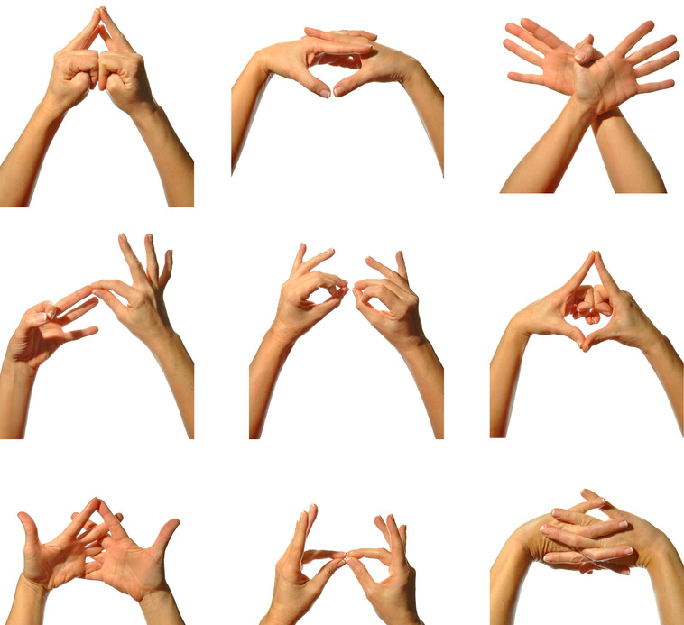

Slide 6
Игры-манипуляции: «Ладушки - ладушки» «Сорока - белобока» «Пальчик-мальчик, где ты был?» «Мы делили апельсин» «Этот пальчик хочет спать», «Этот пальчик - дедушка», «Раз, два, три, четыре, кто живет в моей квартире» "Пальчики пошли гулять»

Slide 7
Сюжетные пальчиковые упражнения
«Пальчики здороваются» - подушечки пальцев соприкасаются с большим пальцем (правой, левой руки, двух одновременно).
«Распускается цветок» - из сжатого кулака поочередно «появляются» пальцы.
«Домик» - изучаем части тела, ощущая их тактильно.
Стенка, стенка, (потрогать щечки)
Потолок, (потрогать лобик)
Две ступеньки, (прошагать пальцами по губам)
Дзинь — звонок! (нажать на носик)

Slide 8
Пальчиковые упражнения в сочетании со звуковой гимнастикой в старшем дошкольном возрасте.
Артикуляционные упражнения проводятся одновременно с движениями сначала одной кисти руки (правой, левой), затем обеих, имитирующих движения челюсти, языка и губ (биоэнергопластика).

Slide 9
Упражнения развивают не только мелкую моторику, но и речевое дыхание и позволяют автоматизировать произношение нужного звука. «Заведи мотор».
На занятиях с безречевыми детьми педагог учит их простейшим звукоподражаниям животных.
Уже на этом этапе появляется возможность разыгрывать маленькие инсценировки, когда педагог берет на себя роль автора, а дети произносят короткие звукоподражания.
(«Котенок и собачка» гав-гав, мяу-мяу).

Slide 10
Пальчиковые кинезиологические упражнения («гимнастика мозга»)
Пальчиковые упражнения в сочетании с самомассажем кистей и пальцев рук.
Полезным массажным приемом в пальчиковых играх является вибрация, к которой относятся похлопывания, рубление, поколачивание, встряхивание, потряхивание, постукивание и т.д.
Это оказывает сильное воздействие на нервную систему. Слабая вибрация повышает мышечный тонус, а сильная снижает повышенный тонус и снимает нервную возбудимость.
«Большие ноги»

Slide 11
«Конструирование» из пальцев различных предметов и объектов.
Пальчиковые игры со стихотворным сопровождением.
«Киска брысь»

Slide 12
Пальчиковые игры с музыкальным сопровождением.
Движения руками и пальцами под музыку

Slide 13
Театр в руке

Slide 14
Пальчиковые игры с предметами

Slide 15
Су-джок терапия

Slide 16
Гимнастика с платочками

Slide 17
Игры с прищепкаим

Slide 18
Игры с прищепками С музыкальными инструментами

Slide 19
Игры с палочками

Slide 20
Сенсорные дорожки

Slide 21
Шнуровки

Slide 22
Пальчиковую гимнастику можно совмещать с артикуляционной, дыхательной, с упражнениями на развитие крупной моторики и с общеразвивающими упражнениями.

Slide 23
Спасибо за внимание

